Slide 1
Понятие обязательства, основания возникновения и исполнения обязательства
Выполнили: Алексеева Евгения и Сазонов Александр
Группа: ЮЮГ-312

Slide 2
Законодательство некоторых стран дает общее определение обязательства. Например, в соответствии с § 241 ГГУ «на основании обязательства кредитор вправе требовать от должника совершения определенного действия. Исполнение может заключаться и в воздержании от действия». Чаще же понятие обязательства определяется доктриной и практикой) исходя из всей совокупности факторов, характеризующих данную правовую категорию.

Slide 3
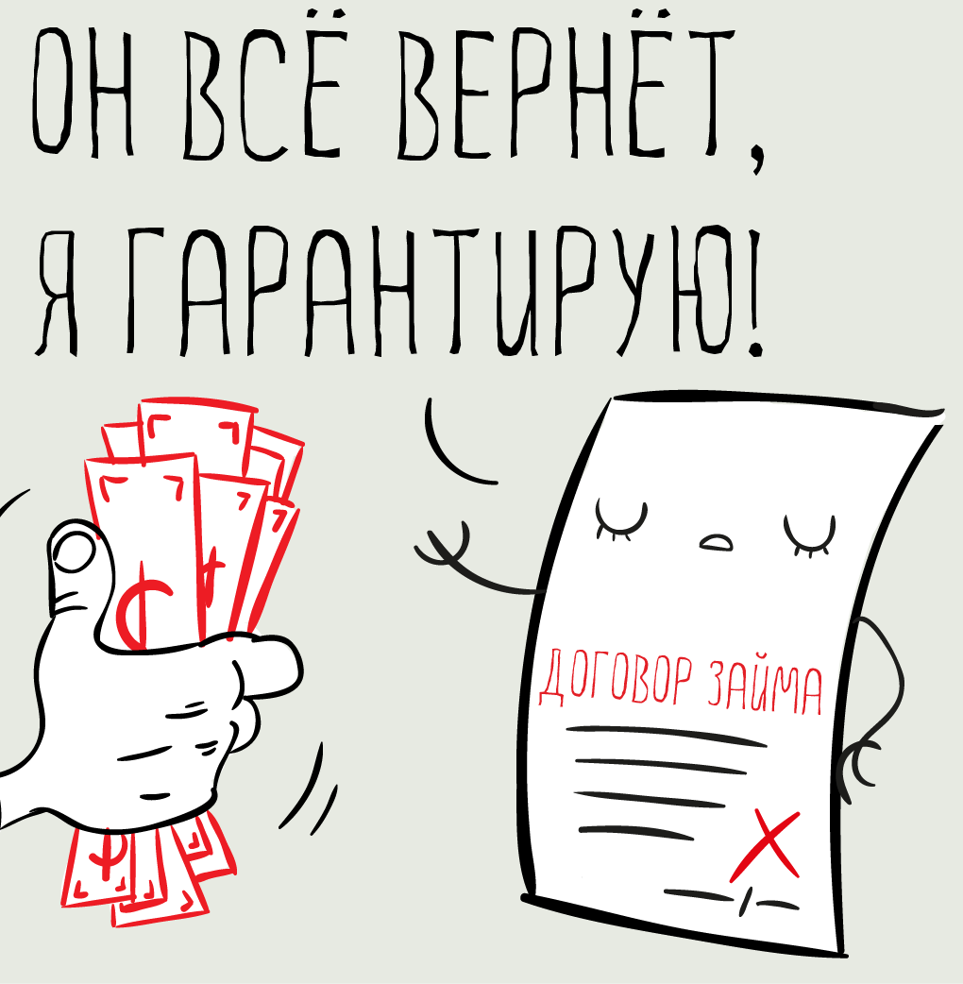
Заимствованные США и другими странами принципы английского договорного права почти целиком созданы английскими судами, и законодательство до недавнего времени играло незначительную роль в его развитии. В большей своей части эти принципы сложились за последние 200 лет, ибо договорное право является детищем торговли, и развивалось оно по мере превращения Англии из страны в основном сельскохозяйственной в страну преимущественно торговую и промышленную. О сравнительно скромной роли договорного права в прошлом свидетельствуют Комментарии к праву Англии Блэкстона, изданные впервые в 1756 году, где 380 страниц посвящены праву недвижимой собственности и лишь 28 страниц – договору.

Slide 4
Это, в частности, может быть добровольное ведение чужих дел без поручения: «вне зависимости от того, знает ли собственник о ведении дел или не знает, тот, кто ведет дела, заключает молчаливое обязательство продолжать ведение дела, которое он начал, и довести его вплоть до времени, когда собственник будет в состоянии сам заботиться о своих делах» (ст. 1372). В свою очередь, «хозяин, дело которого велось хорошо, должен выполнить обязательства, которые ведущий дело заключил от его имени, дать последнему возмещение за все личные обязательства, которые тот принял на себя, и оплатить ему все сделанные им полезные и необходимые расходы» (ст. 1376). Обязательства из квази-договоров регламентируют также ст. 1373-1375 и 1377-1381 ФГК.

Slide 5
В других странах основания возникновения обязательств иногда именуются их «источниками».
Например, в Испании, согласно ст. 1089 ГКИ, к этим «источникам» относят закон, договоры и квази-договоры, а также незаконные действия – виновные или небрежные.
Предусматриваемое ст. 1089 ГКИ «порождение» обязательств законом (это делается также в ФГК и ГК ряда латиноамериканских стран) признается неудачным М. Альбаладехо.
Субъектами обязательства являются как физические, так и юридические лица, а также структурные подразделения последних, не пользующиеся правами юридических лиц.
Частному праву известна категория множественности лиц в обязательствах – на стороне кредитора или должника либо того и другого одновременно.

Slide 6
Именно содержанием договора для договорных обязательств, а также фактами, послужившими основанием возникновения внедоговорных обязательств (размер причиненного вреда и требуемый характер возмещения: в натуре или денежная компенсация, объем выполненных без поручения работ и действий и т.д.), определяется, как должно быть исполнено обязательство. В странах континентального права недостающую волю сторон восполняют диспозитивные нормы закона, в странах прецедентного права, где отсутствует деление норм закона на диспозитивные и императивные, пробелы договора восполняются так называемыми подразумеваемыми условиями договора.

Slide 7
При исполнении обязательств возникают и должны быть разрешены следующие вопросы:
а) кто должен и может исполнить обязательство,
б) кому должно быть произведено исполнение,
в) в какие сроки должно исполняться обязательство,
г) в каком месте должно быть произведено исполнение,
д) каким способом производится исполнение обязательства.

Slide 8
В связи с исполнением срочных обязательств в практике довольно часто возникает вопрос о возможности досрочного исполнения обязательства. Вопрос о возможности досрочного исполнения решается в зависимости от того, в чьих интересах установлен срок, и допускается без согласия кредитора, если срок установлен в интересах должника. По общему правилу считается, что срок всегда установлен в интереса должника. Французское право допускает досрочное исполнение обязательства и ст. 1186 ФГК устанавливает, что досрочно исполненное не может быть истребовано назад, однако кредитор не может потребовать досрочного исполнения обязательства должником.

Slide 9
В соответствии с § 271 ГГУ, если срок исполнения не был определен или не явствует из обстоятельств дела, то кредитор может потребовать немедленного исполнения, а должник вправе немедленно произвести исполнение такого обязательства. В отличие от французского права, право Германии не требует немедленного исполнения обязательства. Обязанность должника приступить к исполнению возникает в момент предъявления требования кредитора.

Slide 10
ФГК исходит из того, что кредитор в случае неисполнения должником обязательства немедленно с момента его возникновения или в обусловленный срок соглашается с таким промедлением в исполнении до момента, пока он не совершит активное действие, направленное на установление просрочки должника. Таким действием кредитора в соответствии со ст. 1139 ФГК является напоминание должнику о необходимости исполнения обязательства, сделанное в гражданских правоотношениях через судебного пристава, а в торговых отношениях — заказным письмом. Просрочка наступает с момента таким образом сделанного напоминания об исполнении обязательства.

Slide 11
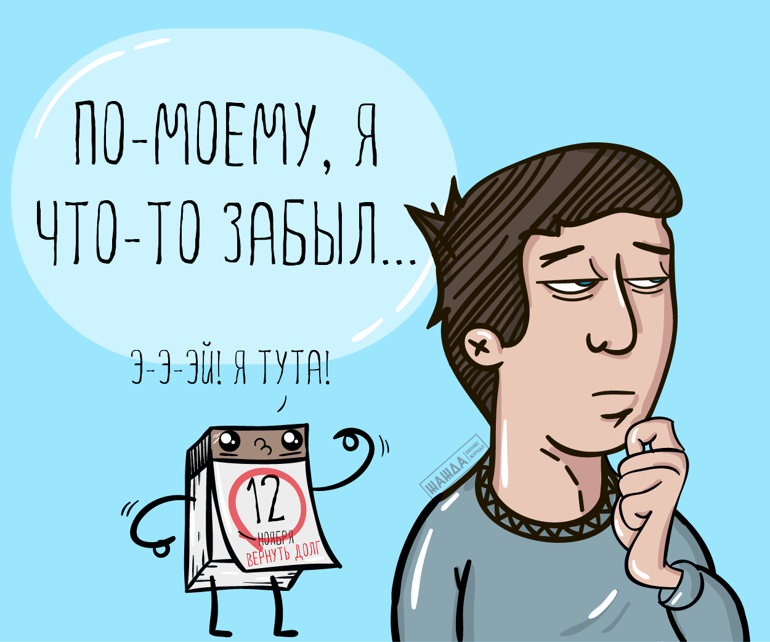
Законодатель сохранил общий принцип: должник попадает в просрочку с момента напоминания, последовавшего от кредитора по наступлении срока платежа. Однако значительно был расширен круг обстоятельств, указанных в законе, при наличии которых напоминание или иное уведомление должника кредитором не требуется. К числу таких обстоятельств отнесены: а) время исполнения определено по календарю; б) исполнению должно предшествовать событие, и соответствующее время исполнения указано таким образом, что может быть исчислено по календарю с момента наступления этого события; в) должник серьезно и определенно отказывается исполнять обязательство; г) когда, с учетом интересов сторон, имеются особые причины, оправдывающие немедленное наступление просрочки; д) должник по требованию о компенсации попадает в просрочку не позднее 30 дней по наступлении срока исполнения и получении счета или эквивалентного платежного требования, если он не исполнит обязательство

Slide 12
По общему праву срок в обязательстве являлся существенным условием, нарушение которого давало и дает в настоящее время основания отказаться от всего договора. Право справедливости предоставляло иные формы защиты, нежели расторжение договора. После реформы права в XIX веке в качестве общей нормы было установлено, что несвоевременное исполнение обязательства не дает права на расторжение договора, а только на возмещение убытков, то есть условие о сроке квалифицируется в качестве простого условия.

Slide 13
При отсутствии в обязательстве указания места исполнения недостающее условие восполняется диспозитивными нормами законов, место исполнения может зависеть от характера деятельности должника и предмета обязательства. В странах континентальной Европы в качестве общего правила местом исполнения обязательства установлено местожительство должника (ст. 1247 ФГК; § 269 ГГУ уточняет, что местом исполнения является местожительство должника на момент возникновения обязательства; ст. 64 ШОЗ, ст. 41 книги 6 ГКН).

Slide 14
Для исполнения денежных обязательств, возникающих в предпринимательской или профессиональной деятельности, как предписывает ст. 118 книги 6 ГКН, местом жительства кредитора является место осуществления предпринимательской или профессиональной деятельности. В праве Англии еще в Средние века сложилось общее правило, что должник обязан отыскать кредитора и предложить ему исполнение обязательства, если иное не предусмотрено договором. Из этого правила существуют исключения, установленные прецедентным правом и законодательством.

Slide 15
Источники
Lib.sale: -сайт. -2022. -URL: https://lib.sale/pravo-zarubejnyih-grajdanskoe/ispolnenie-obyazatelstv-89235.html Текст: электронный (дата обращения 03.05.22)
Studme.org: -сайт. -2022. -URL: https://studme.org/1303040615678/pravo/obyazatelstvennoe_pravo_zarubezhnyh_stran Текст: электронный (дата обращения 03.05.22)
Isfic.info: -сайт. -2022. -URL: https://isfic.info/foretor/graztor29.htm? Текст: электронный (дата обращения 03.05.22)
Bstudy.net: -сайт. -2022. -URL: https://bstudy.net/793443/pravo/obschaya_chast_obyazatelstvennogo_prava_zarubezhnyh_stran Текст: электронный (дата обращения 03.05.22)
Учебник: -сайт. -2022. -URL: https://uchebnik.biz/book/1202-grazhdanskoe-i-torgovoe-pravo-zarubezhnyx-stran/14-3-obyazatelstvennoe-pravo-zarubezhnyx-stran/? Текст: электронный (дата обращения 03.05.22)

Slide 16
Спасибо за внимание!

